Slide 1

Hallazgos
DATA: DESERCIÓN LABORAL
SLY SOFIA CHAMBILLA BENITO

Slide 2
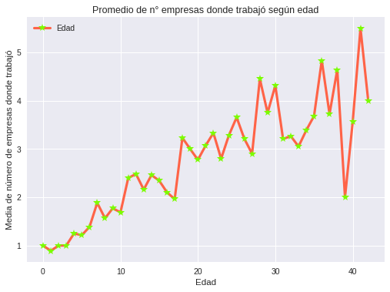
Conclusión: Se concluye que la característica “NumCompaniesWorked” está relacionado directamente con la edad. Es decir, por ejemplo, a mayor edad mayor número de empresas donde trabajó.
1

Slide 3
Conclusión: se puede identificar que trabajadores con más de 20 años y que la distancia de su casa a su trabajo es mayor al promedio (9), tienen mayor tendencia a la dejar su trabajo (80%).
2
Empleado de la empresa si/no | N° de respuestas
Si | 489 | 80%
No | 119 | 20%

Slide 4
Conclusión: Se concluye que en una población mayor a 20 años, el factor de Clima laboral nivel 1 = Muy bajo influye en mayor medida en la decisión de dejar una empresa pese a un tarifa diaria mayor al promedio (802).
3
Empleado de la empresa si/no | N° de respuestas
Si | 625 | 86%
No | 100 | 14%

Slide 5
Recomendaciones
Según el gráfico N°1, la variable edad influye de forma lógica a la variable número de empresas donde trabajo, sin embargo, no es un factor relevante para determinar que deje de trabajar en la empresa.
Según el cuadro N°2, se recomendaría optar por modalidad de trabajo hibrida o remoto para el trabajador previa evaluación de impacto de sus funciones. Dado que la distancia del trabajo a su casa tiene relación con la deserción laboral.
Según el cuadro N°3, se aconseja considerar el Clima laboral como factor importante en conjunto con la variable tarifa diaria para aumentar la retención laboral.

